Slide 1
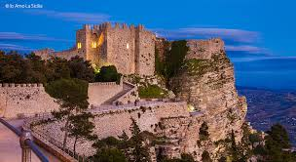
LES MONUMENTS LES PLUS IMPORTANTS D'ERICE
Erice s'élève au sommet du Mont Saint Giuliano, à 751 m d'altitude. Il est situé dans une position géographique splendide à partir de laquelle vous pourrez admirer les plus belles vues sur la ville de Trapani d'en haut. En Sicile, c'est l'une des destinations les plus prisées des touristes et en 2014, elle a reçu le drapeau rouge des plus beaux villages d'Italie. Sa principale caractéristique est la structure médiévale qui permet d'admirer de petites ruelles étroites et sinueuses, des arches médiévales typiques, des cours décorées et des petits magasins avec les soi-disant «Balatari» (étagères en pierre dans lesquelles exposer des marchandises), où il est possible d'acheter des produits typiques comme la céramique et les tapis. Ne manquez pas les bonbons typiques d'Erice, y compris le génois, né des mains expertes des religieuses cloîtrées.

Slide 2
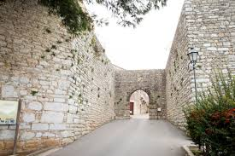
PORTE TRAPANI
Insérée dans les murs élymiens-puniques, c'était l'une des trois portes d'accès au noyau urbain. Le nom provient de son exposition face à la ville de Trapani. Porta Trapani est l'entrée principale de la ville, située près de la Piazza de la Matrice. En l'absence d'informations historiques spécifiques, sa fondation semble remonter à la période comprise entre l'époque normande, lorsque la ville fut fortifiée, et le XIVe siècle, lorsque la ville prospéra. La construction mégalithique de la base de la porte et des bastions ou tours latérales ainsi que l'austère architecture militaire indiquent la datation historique ancienne. Une datation plus précise de la porte est rendue difficile par l'absence totale de décorations et de motifs architecturaux clairs et spécifiques. À l'époque médiévale, Porta Trapani a probablement été reconstruite: cela peut être déduit du schéma de tenailles dans lequel elle est structurée. il est placé entre deux bastions protecteurs - contrairement aux autres portes - et qui caractérise les fortifications de cette période. La porte, de plan rectangulaire, est une ouverture à montants en saillie obtenue dans la même épaisseur que le mur-rideau. L'arc légèrement pointu de la porte est fait de blocs de calcaire tendre. Une fenêtre tompagnato surmonte la porte sur le côté gauche de laquelle se trouve un sanctuaire votif avec des pilastres doriques qui soutiennent la frise et la corniche.

Slide 3
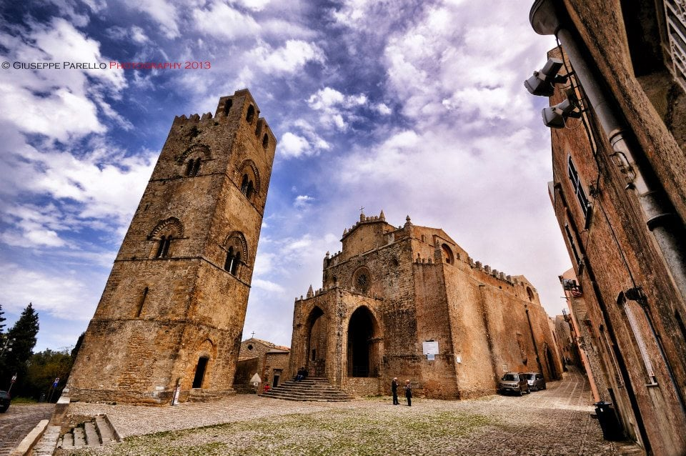
LA CATHÉDRALE NOTRE –DAME DE L’ASSOMPTION
La cathédrale Notre-Dame de l’Assomption, qui est la Real église Matrice Insigne Collegiata, est l'église mère d'Erice, un charmant village de la province de Trapani. Il est situé sur la Piazza Matrice, près de la Porta Trapani, et elle est dédié à Maria Assunta. Ce lieu sacré a une longue histoire, qui commence à l'époque romaine. La tradition orale, en effet, raconte la construction d'un premier temple chrétien, à l'époque de l'empereur Constantin, puis au IVe siècle après JC. Depuis ce temps, les Ericices ont embrassé la religion chrétienne et ont construit une petite église pour la Vierge Marie à partir de laquelle le bâtiment actuel s'est développé. A l'époque aragonaise, la longue dispute entre la faction latine et la faction catalane, animée par les revendications des Angevins sur la Sicile, conduit Frédéric III d'Aragon à quitter temporairement Palerme, pour trouver protection à Erice. Lorsque les événements politiques ont permis le retour du souverain dans la capitale, Federico a voulu laisser un signe tangible de reconnaissance au centre et aux citoyens pour l'hospitalité qui lui était réservée. La chapelle ou oratoire, qui, selon certains, remonte à l'époque de Constantin, a ensuite été agrandie et décorée.

Slide 4
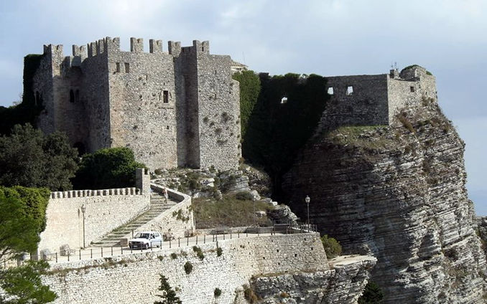
Château de Vénus
L'histoire du Château de Vénus a ses racines dans le passé le plus lointain, lorsque les Sicani, un peuple indigène, sont arrivés au sommet de la montagne, vers le XIIe siècle avant JC. , éleva un petit ara en plein air, dédié à une divinité féminine, considérée comme déesse de l'amour, de la fertilité et protectrice des marins. Par la suite, les Élymiens et les Carthaginois-Puniques ont maintenu le culte de la déesse, qu'ils ont appelé Astarté, augmentant sa renommée parmi tous les peuples de la Méditerranée. Le peuple punique a été le premier à introduire des rites et des usages orientaux, y compris le culte de la prostitution sacrée et l'élevage de colombes, un animal sacré pour la divinité, qui volait autour des murs de la soi-disant «enceinte sacrée». Erice, ainsi que le temple, ont été les protagonistes de nombreux changements historiques pendant des années, passant de la domination grecque à la domination romaine. Avec la chute de l'Empire romain, Erice et son sanctuaire sont tombés dans l'oubli, au point que, pendant 800 ans, toute trace de la ville homonyme a disparu des sources historiques.

Slide 5
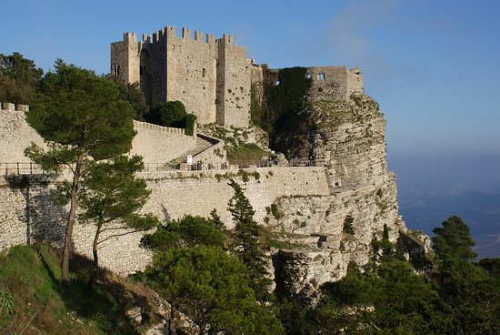
Il renaît grâce à l'Altavilla, qui a conquis la ville en lui apportant son ancienne gloire. Sur cette forteresse qui abritait pendant des siècles le sanctuaire de la déesse, les Normands faisaient tout pour annuler tout rite païen qui persistait encore au sommet et, à ces fins, ils détruisirent le temple en construisant leur majestueux manoir au-dessus. Avec l'extinction de la dynastie normande-souabe, Erice et sa forteresse ont suivi le sort de la Sicile, passant de domination en domination, restant une place royale jusqu'au XVIe siècle et plus tard une prison, abritant également une garnison de soldats espagnols. Vers 1800, il est devenu la propriété de la municipalité.

Slide 6
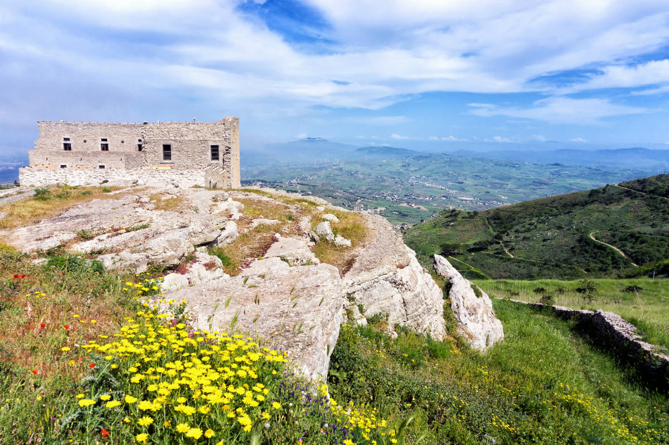
Quartier espagnol
Le quartier espagnol se dresse sur une grande plate-forme rocheuse, de ce qu'il devait être, dans la première moitié du siècle. XVII, caserne pour les soldats de la garnison espagnole à Erice. Il domine la plaine et la mer Tyrrhénienne depuis l'extrême nord-est de la Vetta. De 1424 à 1630, période de domination espagnole en Sicile, l'une des raisons les plus douloureuses de l'exode fréquent des familles pauvres ou moins pauvres est due à l'obligation de la coutellerie. En fait, le gouvernement a imposé aux villes l'obligation d'offrir la pension et le logement gratuits aux soldats de la garnison placée en garnison. Comme si cela ne suffisait pas, en 1647, les Dominateurs avaient vendu la ville «avec l'Empire simple et mixte» au marchand florentin Pandolfo Malagonelli. Erice s'est rachetée en payant 14 000 couronnes d'or au Trésor espagnol. Pour cette rançon, il obtint le titre de "Fidelissima". Suite aux sollicitations constantes et inquiètes des jurés, au début du XVIIIe siècle, le gouvernement vice-roi autorisa finalement l'Universitas à construire à ses frais une caserne pour loger l'infanterie espagnole stationnée dans la ville. Après de longs événements, en 1627, la construction a commencé. Le projet, fourni par le gouvernement lui-même, comprenait un grand bâtiment à construire derrière l'église de Sant'Antonio.

Slide 7
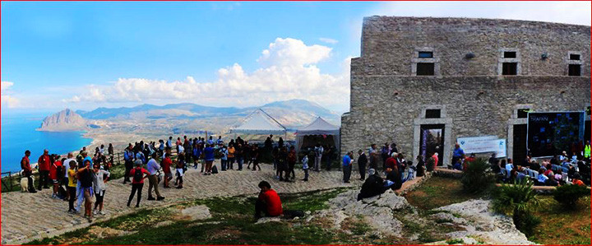
Le 3 mars 1624, par acte rédigé par le notaire Antonio Curatolo, il établit les termes du contrat qui a été attribué à un certain Francesco Maurici de Trapani. Les adjoints à cette construction étaient Vincenzo Palma, Francesco Badalucco, Francesco Giacometta et Filippo Anselmo. Le travail n'a jamais été achevé; il n'est resté que partiellement construit. Les raisons de cet abandon sont inconnues, ce qui pourrait être imputable au transfert de cette garnison militaire vers un autre lieu ou à l'expulsion des Espagnols de Sicile. Nous savons seulement que cette ruine pittoresque a été abandonnée pendant de longues années: des décennies, puis des siècles et était le siège des fantômes pour le peuple et des troupeaux pour les bergers. Au fil du temps, le bâtiment est devenu de plus en plus délabré en raison de l'effondrement de certaines parties.

Slide 8
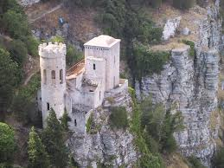
Les tours du Balio
Les tours du Balio di Erice étaient autrefois reliées au château de Vénus par un pont-levis et constituaient dès le Moyen Âge, quand un avant-poste de la forteresse militaire a été construit. Ils étaient le siège du Bajulo, précisément, une autorité qui représentait sur place l’autorité du souverain, en remplissant les fonctions de juge civil et de percepteur des impôts.
Au Xviie siècle, une des trois tours du Balio di Erice de forme pentagonale est abattue sur ordre d’un fonctionnaire royal, craignant qu’il ne soit possible de violer l’intérieur de la place avec des armes à feu. En 1870, le comte Agostino Pepoli, expert, érudit et mécène, fit construire la tour Pepoli qui avait été aboyée et devint son coin d’étude et de méditation. Au cours de ces années, le comte, dans son refuge silencieux, a accueilli divers hommes de culture dont le savant Ugo Antonio Amico, l'artiste Alberto Favara, l'archéologue Antonio Salinas et le ministre Nunzio Nasi. Récemment inauguré, il a été choisi comme Observatoire de la paix et phare de la Méditerranée.

Slide 9
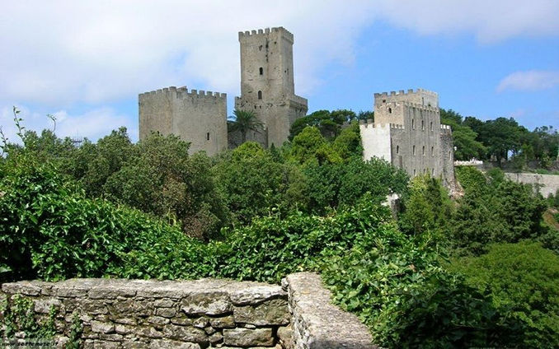
La tourelle, articulée sur 4 niveaux, est construite dans le style Liberty. A l'intérieur, un musée multimédia sera installé, où il sera possible de revivre, à travers la voix du comte Pepoli, l'histoire, le mythe, la culture et la tradition des personnages qui ont laissé une empreinte significative dans la ville d'Erice. Il est possible d’accéder aux tours du Balio di Erice par un escalier d’accès, d’où on arrive à un portail avec un arc sur lequel se trouve une plaque portant le blason de la dynastie des Habsbourg d’Espagne.
En regardant de l’un des nombreux belvédères du Jardin, vous pouvez admirer des panoramas tellement suggestifs et pittoresques pour rester en haleine : en aval la ville de Trapani à la forme particulière fauchée, les îles Egadi, le Stagnone de Mozia, le mont Cofano, Saint Vito Lo Capo, le canal de Sicile et la mer Tyrrhénienne.

